Slide 1
игра "Наблюдатель"
ЧТО НЕ ТАК?

Slide 2
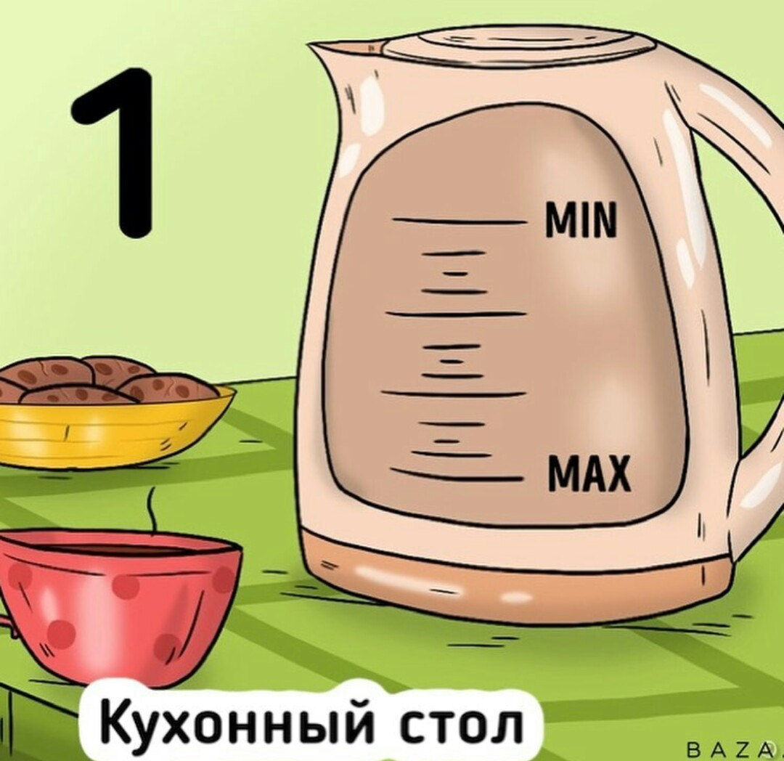

Slide 3
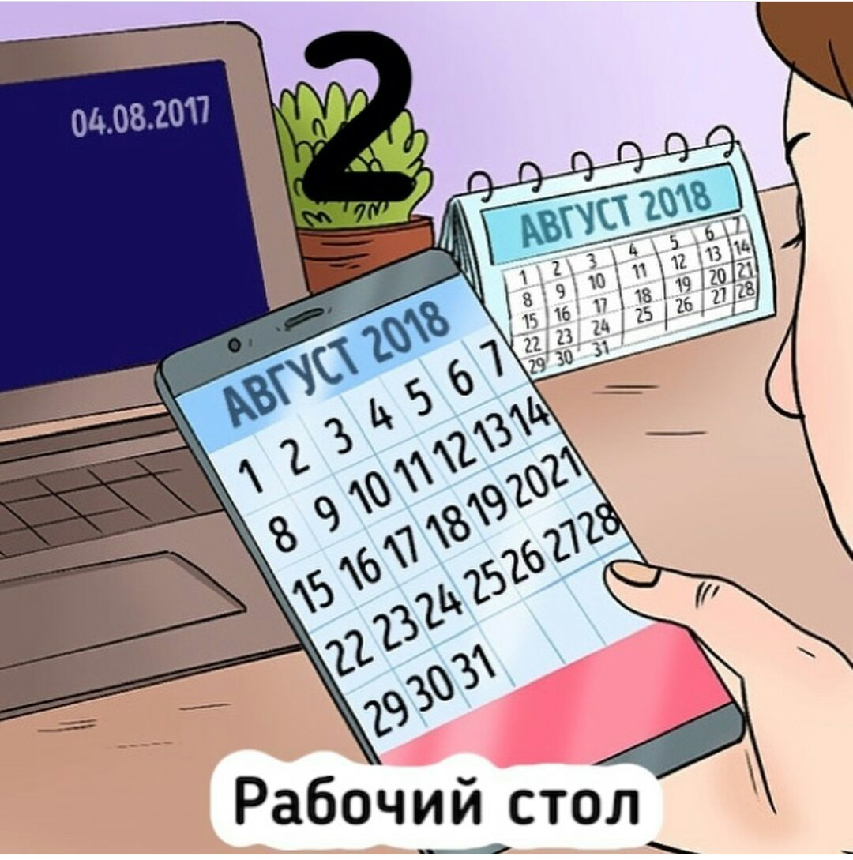

Slide 4
